Slide 1
Günlük Yaşam Aktivitelerinin Değerlendirilmesi
Günlük yaşam aktiviteleri otomatik olarak her gün yapılan (kişisel hijyeni sağlama, banyo, giyinme, etrafı dolaşma vb.) ya da daha fazla kompleks olan ve bağımsızlık gerektiren (yemek yapma, mutfak aletlerini yerleştirme, dolap düzenleme, çamaşır yıkama vb.) gibi yardımcı GYA (Y-GYA) olarak ayrılabilir.
GYA değerlendirmesi pulmoner rehabilitasyonun rutin komponenti olmasına karşın, Y-GYA değerlendirmesi için böyle bir durum yoktur.
GYA değerlendirmesinde;
Pulmonary Functional Status Scale,
Barthel Index
Lawton GYA Skalası
Glittre GYA Testi
Milliken GYA Skalası
London Chest Günlük Yaşam Aktiviteleri ölçeği gibi değerlendirmeler kullanılmaktadır.

Slide 2
Yaşam Kalitesinin Değerlendirilmesi
Yaşam kalitesi (YK) anketler ile değerlendirilir ve YK anketleri bireyin fonksiyonel durumunu belirlemek, doğru tedavi planlamak, tedavi kazanımlarını değerlendirmek, ilerleyen zamanlarda oluşabilecek problemleri anlamak ve önlemek amacıyla kullanılmaktadır.

Slide 3
Yaşam kalitesinin değerlendirilmesinde;
SF-36 Yaşam Kalitesi Anketi,
Kronik Solunum Hastalıkları Anketi,
St. George’s Yaşam Kalitesi Anketi,
KOAH Değerlendirme Testi,
Yeniden Düzenlenmiş Kistik Fibrozis Anketi,
Sürekli Yaşam Kalitesi Anketi (Continuous Quality Improvement CQI),
Nottingham sağlık Profili gibi çeşitli anketler kullanılmaktadır.

Slide 4
Pulmoner Rehabilitasyonda Tedavi Araçları
Egzersiz Araçları
Egzersiz eğitimi pulmoner rehabilitasyonun temel bileşenidir. Kronik solunum hastalarında yaş, cinsiyet, dispne seviyesi ve hastalığın şşiddetine göre değişmekle beraber etkinliği kanıtlanmış bir tedavi şeklidir. Birçok egzersiz çeşidi olmakla birlikte egzersiz reçetesi kişiye özgü olmalıdır.

Slide 5
Endurans Egzersiz Eğitimi
Endurans Egzersiz Eğitimi, egzersize bağlı hiperinflasyon, dispne, kalp hızı toparlanması ve eşlik eden kas disfonksiyonu gibi parametreleri geliştirmektedir. Yürüyüş (koşu bandı veya sahada) veya bisiklet (bisiklet ergometresinde) genellikle tavsiye edilen yöntemlerdendir. Kol ergometresi ile yapılan üst ekstremite eğitimi kronik solunum hastalarında sıklıkla kullanılan bir aerobik egzersiz şeklidir.
Yürüyüş sonrasında en sık rastlanılan semptom nefes darlığı olmakla beraber, bacak veya quadriceos kası yorgunluğu da görülebilmektedir.

Slide 6
Pulmoner rehabilitasyonda genellikle tavsiye edilen egzersiz şiddeti maksimal iş yükünün >%60’ında, 20-60 dk, haftada 3-5 gün şeklindedir.
Borg Skalası egzersizin hasta tarafından algılanan efor şiddetini takip etmek amacıyla 4-8 hedef aralığında tutulabilir.

Slide 7
Pulmoner Rehabilitasyon Ekipman Listesi
Egzersiz Ekipmanı
  Koşu bandı
  Bisiklet ergometresi
  Eliptik bisiklet
  Kürek ergometresi
  Step tahtası
  Kol ergometresi
  Serbest ağırlıklar
  Elastik bant ve tüpler
  Pulley sistemleri
  Omuz tekerlekleri
  Egzersiz mat’ı
  Direnç veya denge için çeşitli boyutlarda toplar

Slide 8
Ünite Destekleyici Ekipmanı
Kan basıncı ölçer
Steteskop
Oksimetre
Kronometre
Oksijen desteği
Kanül
Oksijen maskesi
EKG cihazı
Defibrilatör
Kan glikoz monitörü (glikometre)
Kalibrasyon cihazı
Rollator, walker, kanedyen
Tekerlekli sandalye
Acapella, PEP maskesi, yüksek frekanslı osilasyon veren cihazlar
Tepe akım ölçer
El dezenfektanı
Steril eldiven
İlk yardım çantası
Ses sistemi

Slide 9
Kuvvet Eğitimi
Kuvvet eğitiminin, kas kuvveti ve yaşam kalitesini artırmak dışında egzersiz kapasitesini de artırdığı bilinmektedir.
Serbest ağırlıklar veya makineler ile alt ve üst ekstremite egzersizleri sıklıkla kullanılan metotlar arasındadır.
Bununla beraber endurans eğitimi ile birarada yapılan pulmoner rehabilitasyon programlarının kas gücü ve enduransını artırdığı ve kognitif düşüşü ve komorbiditeleri önlediği bildirilmektedir.

Slide 10
Esneklik ve Germe Egzersizleri
Kasın uzunluğunun optimal seviyeye getirilmesi, eklem hareketlerinin artırılması ve egzersize bağlı sakatlık riskini ve gecikmiş kas ağrısı gibi semptomları ortadan kaldırmak amacıyla kullanılan egzersizlerdir.
Egzersizler 5-10 dakika süreyle her egzersiz seansının içeriğinde yer almalıdır.
Torakal omurganın rotasyonları gibi esneklik egzersizleri, torakal hareketliliğin artırılması amacıyla kullanılabilmektedir.

Slide 11
Germe egzersizleri ise nefes darlığını azaltmak amacıyla öne eğilme gibi hareketler sonucunda kısalabilen pektoral kaslar gibi yardımcı solunum kaslarının tekrar eski boyuna getirilmesi için önem taşımaktadır.
Quadriceps ve kalça kasları gibi alt ekstremite kaslarına germe egzersizleri sakatlanma ve kas ağrısı gibi riskleri olan bireylerde özellikle tercih edilebilir.

Slide 12
Göğüs Fizyoterapi Teknikleri
Göğüs fizyoterapi teknikleri, pulmoner rehabilitasyonda sekresyonların mobilizasyonu, göğüs duvarının hareketliliğinin sağlanması, nefes darlığının azaltılması, oksijenasyonun artırılması gibi amaçlarla kullanılan tekniklerdir.
Büzük dudak solunumu, diafragmatik solunum, postüral drenaj, manuel teknikler (perküsyon, vibrasyon, shaking), öksürme teknikleri gibi uygulamaları içermektedir.
Bunun yanında yemek yeme, merdiven çıkma gibi GYA sırasında vücudun etkili bir şekilde pozisyonlanmasını içeren enerji koruma teknikleri de önem taşımaktadır.

Slide 13
Nösomüsküler Elektrik Stimülasyonu (NMES)
NMES, pulmoner rehabilitasyonda özellikle şiddetli KOAH hastalarında eksternal olarak periferik kasları uyarmak ve kassal fonksiyonu artırmak için kullanılan bir tekniktir.
Simetrik kesikli bifazik kare dalga, 50 Hz frekans 300-400 µsn dalga boyu, 10-20 mA’den başlayarak 100 mA’e kadar çıkabilen amplitütte uygulanabilmektedir.
Her iki bacakta 15 dk ile başlayarak 30 dk’ya artırılarak, haftada 5 kez, 6 hafta boyunca uygulanabilmektedir.
Kas fonksiyonunda, egzersiz kapasitesinde artma ve dispnede azalma olduğu gösterilmiştir.

Slide 14
Diğer Eğitim Yöntemleri
Tai Chi, kökeni Çin’den gelen sistematik kalistenik, orta şiddetli egzersizlerdir. KOAH’lı hastalarda fonksiyonel kapasiteyi ve pulmoner fonksiyonları geliştirdiği gösterilmiştir. Günümüzde Chen, Yang, Wu ve Sun gibi stilleri sıklıkla kullanılan tipleridir.
Yoga, nefes ile birlikte uygulanan koordineli hareketleri içeren, pulmoner rehabilitasyonda tamamlayıcı tedaviler arasında sıkça uygulanan bir metottur.
Yoga programlarının egzersiz kapasitesini artırdığı ve yaşam kalitesini geliştirdiği gösterilmiştir.
Pulmoner rehabilitasyon içeriğinde büzük dudak solunumu, su içi egzersizler gibi birçok çeşitli yöntem bulunmaktadır.

Slide 15
Pulmoner Rehabilitasyon Sonuç Değerlendirmesi
Pulmoner rehabilitasyonun etkinliğinin ölçülmesinde sonuç ölçümleri önemli bir yer tutmaktadır. Yaşam kalitesi, dispne ve fonksiyonel parametreler birçok parametre ile değerlendirilebilmektedir.
Bu değerlendirmeler program sırasında veya program tamamlandıktan sonra kullanılabilir.

Slide 16
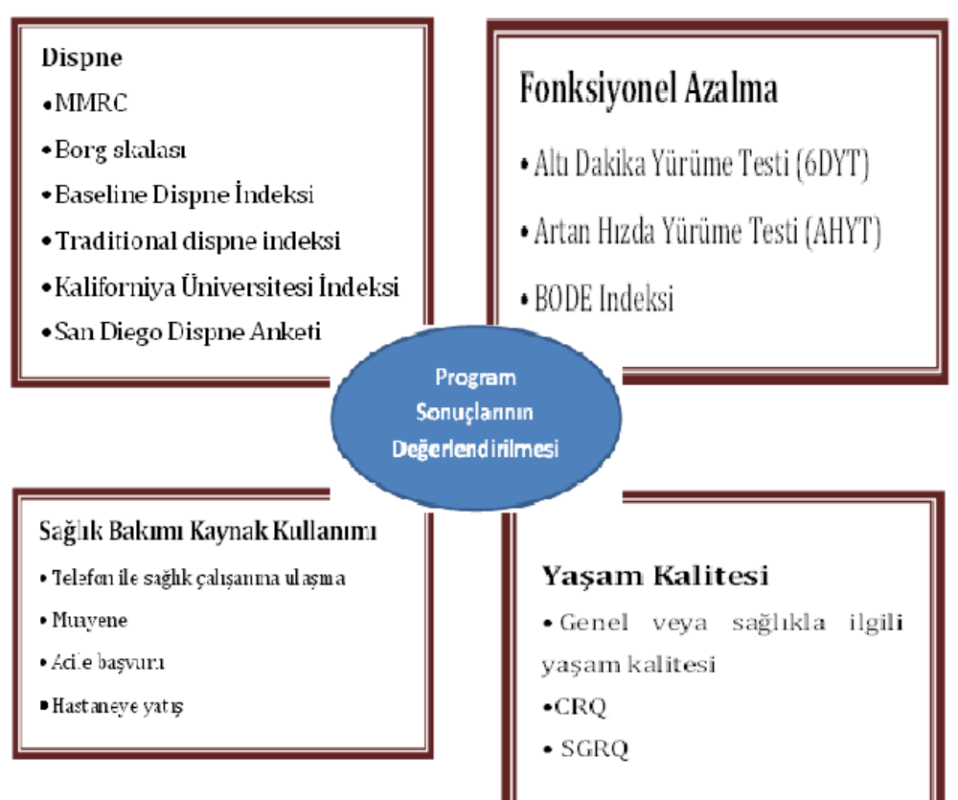

Slide 17
KAYNAKLAR
1. Pulmoner Rehabilitasyon. Editör Prof.Dr. Hülya Harutoğlu. Hipokrat Yayınevi 2018.
2. Kardiyopulmoner Fizyoterapinin Temelleri. Rajni Malik. Çeviri Editörü Betül Taşpınar. Hipokrat Yayınevi 2018.
3. Kardiyopulmoner Fizyoterapi. M.Jones&F.Moffatt. Çeviri Editörü Uzm.Fzt. Dilek Yamak, Prof.Dr.Birol Yamak Hipokrat Yayınevi 2016.

